Slide 1
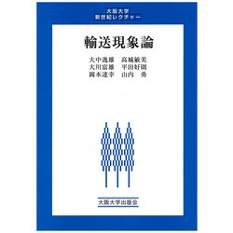
熱工学基礎
（第1回 序論）
大川 富雄
機械知能システム学専攻
教科書：大仲他、輸送現象論（大阪大学出版会）

Slide 2
講義の内容
熱伝導 ：固体内での熱移動（基礎中の基礎）
対流伝熱 ：流体内での熱移動（壁から流体への熱移動）
強制対流伝熱、自然対流伝熱、相変化伝熱
放射伝熱 ：太陽から地球への熱移動
（熱交換器：典型的な応用問題）
（物質移動：放射性物質の拡散）

Slide 3
1.1 輸送現象と流束
物質，エネルギー，運動量，電荷などの『輸送』あるいは『移動』に関する知識を体系化した学問
輸送現象の例・・
体温はなぜ一定か？
空調
熱交換器
CPU冷却
省エネルギー（高効率熱利用）
地球温暖化
熱移動・伝熱工学（２－９章）
物質移動（１０章）
輸送量は流束 (Flux) で表される
単位面積を単位時間あたりに通過する量
輸送される物理量が熱なら・・
熱流束 (Heat Flux); J/m²s = W/m²
物質なら・・
質量流束 (Mass Flux); kg/m²s
＊たとえば壁面熱流束

Slide 4
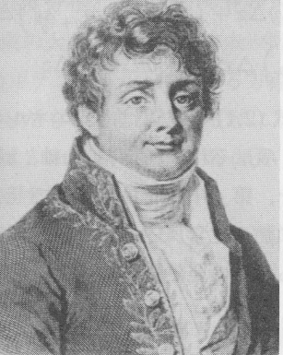
1.2 熱および物質移動の基本形態
固体内
流体内（壁／流体）
電磁波の射出・吸収
移動の形態
熱移動：「熱伝導 (Conduction)」「対流 (Convection)」「熱放射 (Radiation)」
物質移動：「拡散 (Diffusion)」「対流 (Convection)」
1.2.1 熱伝導（２－３章）と物質拡散（１０章）
輸送量 (Flux) が同じ法則に支配される．
熱伝導：カップにコーヒーを注ぐとカップの外側がだんだん熱くなる．
熱の輸送量は温度勾配に比例： （フーリエの法則）
物質拡散：放射性物質の拡散．
物質の輸送量は濃度勾配に比例： （フィックの法則）
λ : 熱伝導率; Thermal Conductivity (W/mK)
D : 物質拡散係数; Mass Diffusivity (m²/s)
J. B. P. Fourier
(1768-1830)
France

Slide 5
熱伝導に関する例題（演習1.1）
空中に浮く一辺の長さが10cmのアクリル製立方体容器をある液体で満たし、液体を600Wで加熱したところ、内部の液温が100℃で時間的にも空間的にも一定となった。このとき，立方体の外壁の温度を求めよ．壁の厚さは1mm、アクリルの熱伝導率は0.2W/m·Kとする．
ヒント
壁の外面での放熱は加熱量と釣り合う→熱流束
壁の内面の温度は流体温度と同じ
フーリエの法則より外面の温度を求める。
Q=600W
L=10cm
T_{in}=100℃
T?
d=1mm

Slide 6
解答
空中に浮く一辺の長さが10cmのアクリル製立方体容器をある液体で満たし、液体を600Wで加熱したところ、内部の液温が100℃で時間的にも空間的にも一定となった。このとき，立方体の外壁の温度を求めよ．壁の厚さは1mmとする．
熱流束は・・
q = Q/A = 600/(6x0.1x0.1) = 10,000 W/m²
外壁の温度を T とすると・・
q = -λ(T - T_{in})/d より T = T_{in} – qd/λ = 100 – 10/λ
壁がアクリルなら(λ = 0.2W/mK)・・ 50℃
銅なら (λ = 398W/mK)・・ 99.9℃
ガラスなら (λ = 1.38W/mK)・・ 93.8℃
杉の木なら (λ = 0.069W/mK)・・ -45.9℃
Q=600W
L=10cm
T_{in}=100℃
T?
d=1mm
＊熱伝導率が小さいと断熱材に使える。

Slide 7
1.2.2 対流
流体（気体あるいは液体）が流れると，熱や物質がいっしょに移動する．これを『対流』と呼ぶ．（４章：対流伝熱の基礎）
強制対流：ポンプや送風機を使って人為的に発生させる対流（５章）
自然対流：温度差や濃度差により自然に発生する対流（６章）
温度 T の流体が速度 u で移動するときの熱流束
q = ρc_{p}uT（単位を確認のこと）
濃度 C の流体が速度 u で移動するときの質量流束
j = uC（単位を確認のこと）
強制
OR
自然
対流伝熱１
高温の空気
流れ
対流伝熱２
加熱壁から流体への熱移動
低温水
高温水
水はどれくらい熱くなるか？
壁温はどれほどになるか？安全性
加熱

Slide 8
1.2.2 対流伝熱（４－６章）
対流伝熱（壁面熱流束）
壁に沿って流れがあるとき，「壁・流体間の伝熱」を扱う場合が多い．
壁近くに流速が急激に変化するところ（速度境界層），温度が急激に変化するところ（温度境界層）ができる．
壁表面の温度勾配がわかれば，熱流束は・・
で計算できるが，温度勾配の予測は難しい．
まじめな扱いをあきらめて，「熱伝達率」を使う．
熱伝達率は場合によって違うので，数多くの式．
混乱しないように！
考え方が違う！

Slide 9
対流伝熱に関する例題（演習1.2）
温度が100℃の平板に沿って水が流れている．バルク温度は20℃で，温度境界層厚さを d =1mmとする．バルクの液温は一定，温度境界層内では液温が直線分布であるとき，壁から水への熱流束を求めよ．また熱伝達率は？
ヒント
壁面での温度勾配はすぐ計算できる。フーリエの法則より熱流束を求める。水の熱伝導率は教科書巻末の付表A-2を見る。
熱流束と温度差がわかっているから、熱伝達率の定義より、熱伝達率はすぐわかる。
熱伝導と熱伝達の考え方の関係を理解してほしい。
100℃
20℃

Slide 10
解答と補足
温度が100℃の平板に沿って水が流れている．バルク温度は20℃で，温度境界層厚さを d とする．バルクの液温は一定，温度境界層内では液温が直線分布であるとき，壁から水への熱流束を求めよ．また熱伝達率は？
q = λ x (T_{w} – T_{bulk})/d = 0.64 x (100 – 20)/d
d = 1 mm → q = 51.2 kW/m²
（d = 10 mm → q = 5.12 kW/m²）
h = λ/d = 640 W/m²K
境界層厚さの予測は一般には難しく，温度分布も直線分布とは限らない．h の評価は経験式による場合が多い．
実際には：まず h の評価 → それから q の計算
h は条件により大きく異なる（1 – 10⁵ W/m²K, 図1.4）．右図で自然対流の場合と強制対流の場合について，図1.4より q のおおよその値を求めてみるとよい。
100℃
20℃

Slide 11
1.2.3 熱放射（８章）
熱伝導 ・・流体分子や自由電子の運動を介して熱が伝わる．
対流伝熱・・流れが加わるが，本質的には熱伝導に同じ
熱放射 ・・電磁波として熱が移動する．真空中でも熱移動できる．
光子のエネルギー：
e (J), h (プランク定数; Js), ν (振動数; s⁻¹), c (光速; m/s), λ (波長; m)
固体表面からは色々な波長の電磁波が出るので，波長で積分するとトータルのエネルギー放出量を計算できる．放出できるエネルギーの上限値は温度により決まっていて，ステファン・ボルツマンの式で計算できる．
E = σT⁴ （E : 全射出能, s : Stefan-Boltzmann定数, T : 絶対温度）
全射出能が上式に従う物質を「黒体 (Black Body)」と呼ぶ．
黒体は理論的に最大のエネルギーを放出する．逆に，外から来た電磁波をすべて吸収する．放出量の方が多ければ温度は下がり，吸収量の方が多ければ温度は上がる．
A
B

Slide 12
黒体・灰色体
黒体の射出能（単位面積・単位時間あたりに放出する熱エネルギー）
E_{b} = σT⁴
実際にはこれほど多く出ない → 灰色面近似（かなり粗い近似だが便利なのでよく使われる）
E = εσT⁴（ε : 放射率，0 ≤ ε ≤ 1）
複数の固体面間で熱放射による熱のやり取りを計算．（形態係数，吸収率，反射率・・）
空気の強制対流では，熱流束はおよそ10–100kW/m²の範囲である．壁の温度が 27℃, 227℃, 727℃ の場合について E_{b} を計算し，全熱流束に対する熱放射の寄与を考察してみる．
0.46kW/m²(300K), 3.5kW/m²(500K), 57kW/m²(1000K)
高温ほど重要
500Kくらいで無視できない。
1000Kくらいで支配的かも

Slide 13
その他
1.2.4 相変化伝熱（７章）
沸騰・凝縮
熱輸送量が大きい（熱伝達率が大きい）➔ 少ない温度差で大量の熱を輸送できる．CPU冷却？
自然対流空気：h = 10⁰–10¹ W/m²K
自然対流水 ：h = 10¹–10² W/m²K
強制対流空気：h = 10³ W/m²K
強制対流水 ：h = 10³–10⁴ W/m²K
沸騰・凝縮 ：h = 10⁴–10⁵ W/m²K
沸騰曲線，限界熱流束，流動様式
1.2.5 エネルギー保存則
式(1.12)の物理的意味を考察せよ．
左辺：板の温度変化より計算される単位時間あたりに板が失う熱エネルギー
右辺：板から水への放熱量
（1.3 種々の輸送現象問題）
演習1.3
$ρc_{p}LS\frac{dT}{dt}=−hS\left(T−T_{a}\right)$
保存則の意味を考える練習、工学では保存則を数式として正しく記述できることがきわめて重要
・質量保存則
・運動量保存則
・エネルギー保存則 etc…

Slide 14
宿題
演習1.1～1.3をレポートにして提出。
点数は１点くらい。
熱伝導と対流伝熱の考え方の基礎がわかるはずなので、自力でやること。
演習1.3をやっておくと来週の講義が理解しやすいはず。
Webclassで提出する。
ファイル名は「123456okawa01.pdf」といった感じで。
〆切は日曜日の24:00。遅れると提出できない設定。講義の後にすぐやることを強く推奨。
今後も同じ。

Slide 15
第2回 熱伝導と熱伝導方程式
熱工学基礎

Slide 16
第２章 熱伝導と熱伝導方程式
熱伝導方程式とフーリエの法則
まず熱伝導方程式を導く．導かれる式を最初に書いておくと・・
2-3章で出てくる式はこれだけ．
熱伝導方程式を導くのに必要な法則は、（エネルギー保存則と）フーリエの法則（熱流束は温度勾配に比例する）だけ．
この２つは絶対に覚える

Slide 17
2.3.1 熱伝導方程式の導出（空間一次元）
q_{x-Δx/2} × A
q_{x+Δx/2} × A
ρcT×V (t → t+Δt)
x – Δx/2
x + Δx/2
簡単のため空間一次元で考える．上図を参考にすると・・
適当に整理すれば・・
フーリエの法則より・・
物性値が一定なら・・

Slide 18
円筒座標系（球座標系は２６ページ参照）
直角座標
円筒座標
直角座標から円筒座標への変換（発展問題）
空間一次元（θ, z に依存しない）場合の便利な表記；よく出る！
σ=0 ➔ 直角座標， σ=1 ➔ 円筒座標， σ=2 ➔ 球座標
これだけは覚えること

Slide 19
2.3.2 その他の簡単化の例
一般式（直角座標） ➔
定物性 ➔
ρ : 密度，c : 比熱，λ : 熱伝導率，α : 温度伝導率
定常 ➔ （ポアソン方程式）
定常で発熱なし ➔ （ラプラス方程式）
非定常一次元 ➔

Slide 20
2.4 初期条件と境界条件
与えられた初期・境界条件の下で熱伝導方程式の解を求める．
初期条件（非定常問題で必要）
境界条件（定常，非定常の何れでも必要）
温度指定（ディリクレ条件）
境界温度が既知：T_{S} = T₀
温度勾配・熱流束指定（ノイマン条件）
熱流束が既知：−λ(dT/dn)_{S} = q₀
断熱条件： (dT/dn)_{S} = 0
熱伝達率指定： −λ(dT/dn)_{S} = h(T_{S}−T₀)
接触面条件：完全に接していれば温度･熱流束が等しい（図2.7）．一般には非完全接触に起因して温度差が生じる．
境界条件：T_{S}
T₀
解析領域

Slide 21
境界条件の例
厚さ10mm、熱伝導率2W/m·Kの板がある。低温面の温度を求めよ。
高温面の温度は100℃（境界条件１・ディリクレ）
板を通過する熱流束は10kW/m²（境界条件２・ノイマン）
板内部の温度は熱伝導方程式に従う。一次元、定常、内部発熱なしでよさそうなので、
上式を解くと、
積分定数が決まらない。
境界条件１より、x=0でT=100➔B=100
境界条件２より、
x=0.01を代入すると
$\frac{d^{2}T}{dx^{2}}=0$
$T=Ax+B$
境界条件なしで解けるのはここまで
$−λ\frac{dT}{dx}=10000→\frac{dT}{dx}=−5000→A=−5000$
$T=Ax+B=−5000×0.01+100=50℃$
（答）

Slide 22
数値計算で初期・境界条件を考える
★
コンピューターで計算できるように偏微分方程式を差分式（四則演算）に変換すると・・
x
T₀⁰
T₁⁰
T₂⁰
T₃⁰
T₄⁰
T₅⁰
T₀¹
T₁¹
T₂¹
T₃¹
T₄¹
T₅¹
T₀²
T₁²
T₂²
T₃²
T₄²
T₅²
T₀³
T₁³
T₂³
T₃³
T₄³
T₅³
t
ディリクレ
ノイマン
初期条件
境界条件

Slide 23
2.5 無次元化と相似則
有次元：結果がその場合にしか使えない．
無次元：同じ形であれば大きさが違っていても使える．一般性が高い．
L
BC : T₀
IC : T∞
フーリエ数
解析では，支配方程式の他に IC と BC も無次元化する（ビオ数）

Slide 24
宿題：熱伝導方程式の無次元化
☆
演習2.1：下記の無次元化を確認せよ．（また，式(2.21)を無次元化し，ビオ数は無次元熱伝達率であることを確認せよ．）
演習2.2：教科書40ページの演習問題 [1] & [3] を解け．

Slide 25
第3回 定常熱伝導
熱工学基礎

Slide 26
第３章 定常および非定常熱伝導
定常 (Steady)
温度分布が時間的に一定
基礎変数は x, y, z
初期条件から十分時間がたった後の状態を求めよ等の表現
「境界条件」必要
非定常 (Transient)
温度分布が時間とともに変化
基礎変数は t, x, y, z
ある状態を初期条件としてその後の温度を時間の関数として求める
「初期条件」と「境界条件」が必要

Slide 27
3.1.1 定常熱伝導（無限平板・内部発熱なし）
定物性とすると，板の内部で成立する PDE は
積分すれば ➔ （直線分布）
BC-1 : T(0) = T₁ & T(d) = T₂ とすると
上式を V = IR の要領で書き換えると・・
T
T_{1∞}
T₁
T₂
T_{2∞}
x
0
d
R = d/λ : 熱抵抗； K=1/R : 熱通過率

Slide 28
3.1.1 定常熱伝導（無限平板・内部発熱なし）
BC-2 : q(0) = h₁ (T_{1∞} - T₁) & q(d) = h₂ (T₂ - T_{2∞})
温度変化がないから熱流束はどこもおなじはず
T₁, T₂ は未知なので，これらを消去すると・・
演習3.1.1：板内部の温度分布を求めよ．
多層平板の熱抵抗（接触熱抵抗を無視した場合）
演習3.1.2：律速について考察せよ．建物内部の温度を一定に保つのに有利な壁の材質について考察せよ．
T_{1∞}
T₁
T₂
T_{2∞}
x
0
d

Slide 29
3.1.1 定常熱伝導（無限平板・内部発熱あり）
定常かつ空間一様な内部発熱（ジュール加熱）がある場合の熱伝導方程式は・・
二階常微分方程式なので積分すると・・
境界条件より積分定数を決める． BC-1 の境界条件（ディリクレ型）であれば，
加熱 (w > 0) なら温度分布 T は上に凸．熱流束 q は x とともに直線的に増加．
演習3.1.3：内部発熱しているにもかかわらず温度一定だから，板は正味で冷却されているはず．x = 0 の面が断熱となるのはどのような場合か？このとき，x = 0 における温度勾配はどうなるか？さらに，x = d の面で行われている冷却は内部発熱量とどのような関係にあるか？

Slide 30
3.1.2 無限円筒の場合
無限円筒（円管）の熱伝導方程式は，一次元，定常，内部発熱なしなら・・
r で２回積分して・・
ディリクレ型境界条件とすれば・・
演習3.1.4：定常であるにもかかわらず熱流束が r に依存している（外の方が小さい）．なぜか？
r₁
r₂
r
無限円筒で内部発熱がある場合，球殻の場合，二次元の場合は省略

Slide 31
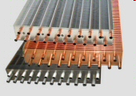
3.1.5 フィン（熱伝導の応用問題）
定常だから ➔
各項を評価すると・・
代入すれば・・
上記常微分方程式の一般解は２つの特殊解の線形結合 ➔ 式(3.64)
境界条件（複合型）より積分定数を定めて・・
T∞
dQ
フィン
温度一定
(T = T₀)
先端断熱
(q = 0)
Q_{x}
Q_{x+dx}
x
0
L

Slide 32
フィン（つづき）
計算された温度分布は・・
フィンからの全放熱量は，根元からフィンに入る全熱量に等しいから・・
フィンがないときの放熱量は・・
フィン効率：フィンの温度分布を T = T₀ と仮定したときの放熱量に対する実際の放熱量．

Slide 33
宿題
演習3.1.1～3.1.4
教科書95ページの演習問題[1], [2]（余力があれば）

Slide 34
第4回 非定常熱伝導
熱工学基礎

Slide 35
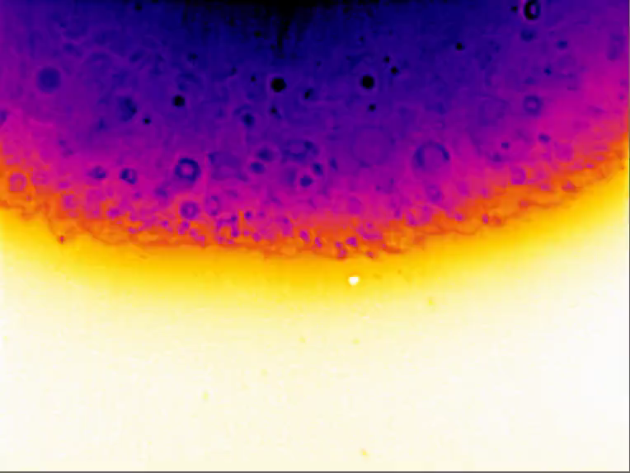
3.2 非定常熱伝導
細線の液中での温度変化
非定常 ➔ 一般には温度 T が 場所 (x, y, z) と 時間 t の関数
3.2.1 温度が一様な物体
いちばん簡単な非定常問題；T が時間だけの関数；空間０次元）～ 物体が十分に小さいか熱伝導率が十分に大きいときに許される近似
保存式：（物体の温度低下量）＝（周囲に奪われる熱量）
（最初 T₀ で時間の経過とともに指数関数的に T_{inf} に近づく）
逆数が時定数（Time constant）：T_{inf} に近づく速さの指標
周囲温度が T_{inf} = T₀cos(ωt) で時間的に振動するとき ➔
過渡変化がある場合、時定数の小さい（細い）温度計を使わないといけない

Slide 36
3.2.2 半無限物体（空間一次元）
沸騰モデル
T₀
T_{s}
基 礎 式：
初期条件：
境界条件：
ラプラス変換して解を求めると・・
が同じなら温度も同じ！
温度浸透深さ：1% の温度変化が生じる深さ
演習3.2.1：表面熱流束（地表温度を T_{s} を保つのに必要な熱流束）を計算せよ．➔ Eqs. (3.88)-(3.90)
T
表面温度がだんだん地中に伝わるが，十分に深いところでは温度変化は無視できる．
補誤差関数
誤差関数
x と t による T の変化を考察してみよ
x
だんだん深くなる

Slide 37
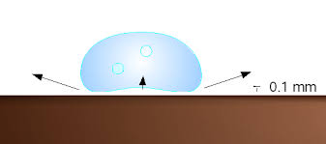
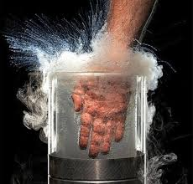
3.2.6 ２つの物体の接触問題
☆
3.2.3-3.2.5 省略
接触問題：サウナ ➔ 木にはさわれるが鉄にはさわれない．
半無限物体の解は ➔
界面温度を T_{s} とすれば
界面の左右で熱流束が等しいから
T_{s} について整理すると
T₁₀
T_{s}
T₂₀
x₁
x₂
クエンチ
演習3.2.2：人の物性値は水と同じとして，サウナの中で杉の木にさわったときと鉄にさわったときの T_{s} を比較せよ．
（重み付き平均）

Slide 38
3.3 熱伝導問題の数値解析法
★
教科書は解析的に解ける問題を集めている．問題を簡単化して解く解析的な方法は，現象理解に有用．これまでに出てきた例では，フィンの設計（一次元近似），温度計の時間応答，半無限物体など．
実際には，三次元・非定常の場合もよくあり（定常状態のみを対象にする場合もあるが），境界条件も複雑．解析的に解ける問題はまれ．
解析的に解けなければ数値的に（コンピューターで）解く．ある初期・境界条件における解が求まるだけであるが，複雑問題にも適用可能．
パラメーター計算を実施することにより，形状，物性値，初期・境界条件の影響を知ることができる．解析的方法を併用すれば高い効果．
フィンの設計例：解析的方法で各種パラメーターの影響を概略理解，数値シミュレーションで細部の形状をつめる，実験により有力な設計について性能検証

Slide 39
熱伝導方程式の数値シミュレーション
★
熱伝導方程式－数値シミュレーションが簡単
コンピューター ➔ 四則演算しかできない
｢偏微分方程式(PDE)｣を｢差分方程式(FDE)｣に変換（テーラー展開）
熱伝導方程式（一次元，非定常，内部発熱なし）

Slide 40
色々な場合の差分式
★
一次元，非定常：
一次元，定常 ：
二次元，非定常：
二次元，定常 ：
T₀₀
T₀₁
T₀₂
T₀₃
T₀₄
T₀₅
T₁₀
T₁₁
T₁₂
T₁₃
T₁₄
T₁₅
T₂₀
T₂₁
T₂₂
T₂₃
T₂₄
T₂₅
？
T₃₀
T₃₁
T₃₂
T₃₃
T₃₄
T₃₅
T₄₀
T₄₁
T₄₂
T₄₃
T₄₄
T₄₅
T₅₀
T₅₁
T₅₂
T₅₃
T₅₄
T₅₅

Slide 41
数値解法
★
「現象」 ➔ 「モデル化 (PDE)」➔ 「離散化 (FDE)」 ➔ 「数値解」
非定常問題（陽解法ならタイム・マーチング）
定常問題
非定常問題で解いて定常になるまで待つ．
陰解法：
Dirichlet
断熱
連立一次方程式の数値解法：ガウスの消去法，ヤコビ法，GS法，SOR法，TDMA，CG法，etc...

Slide 42
宿題
教科書96ページの[6] （ヒント：式(3.72)を使う）
演習3.2.1と演習3.2.2

Slide 43
第5回 熱伝導演習 機械学会：JSMEテキストシリーズ「伝熱工学」 フーリエの法則とエネルギーバランスだけで、豊かな応用がある。
熱工学基礎

Slide 44
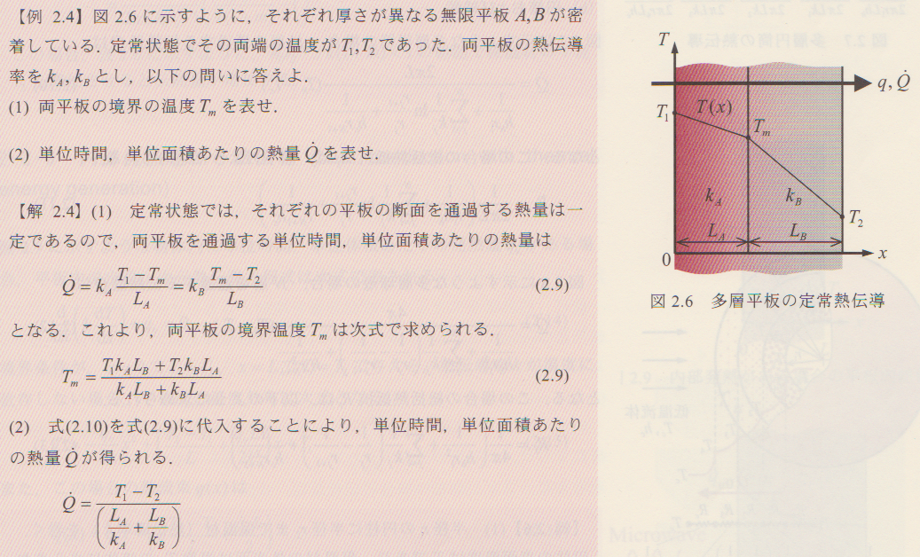
定常：エネルギーバランス
熱流束：フーリエの法則

Slide 45
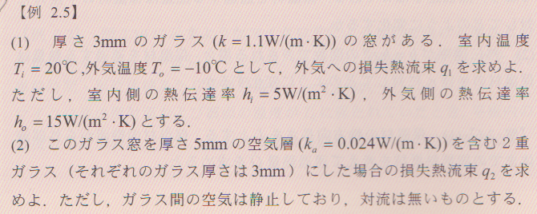
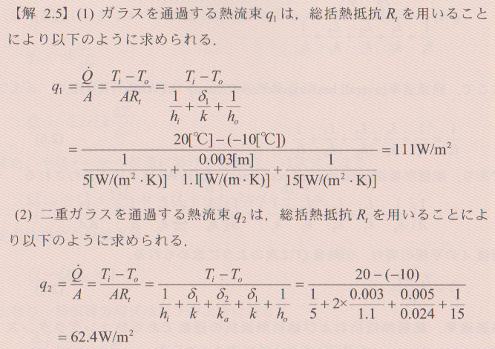
熱抵抗（熱通過率）
(1)は普通に解いてもできるが、(2)は熱通過率を知らないと苦しい。

Slide 46
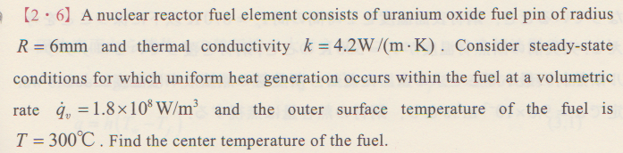
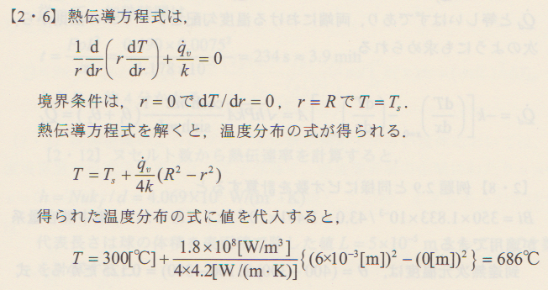
円筒座標系の熱伝導方程式。境界条件の与え方にも慣れること。

Slide 47
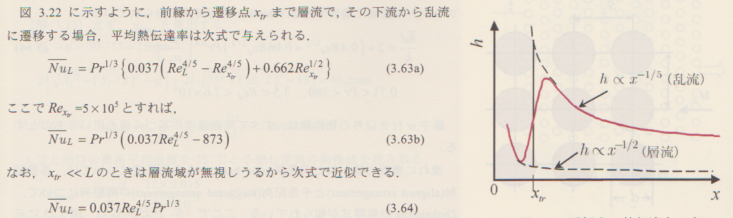
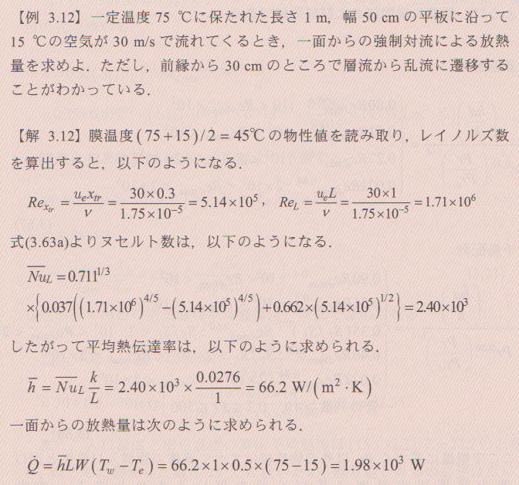
対流伝熱の予習
75℃
15℃, 30m/s
まず、相関式を使ってNuを計算
Nuより熱伝達率hを計算
熱流束を計算して終わり

Slide 48
演習（熱伝導の基礎）：試験問題の一例

Slide 49
演習（熱伝導と対流伝熱の複合問題）
テキスト（96－97ページ）で以下の問題を解け．
[7](a),(b) ～ フィンと似ている
[8](a),(b) ～ これもフィンとほとんど同じ

Slide 50
第6回 対流熱伝達（基礎式）
熱工学基礎

Slide 51
第４章 対流伝熱の基礎
流れがある場合に，加熱(冷却)壁と流体の間の熱移動
要するに 熱伝達率 (q = hΔT)
４章 対流伝熱の基礎 (熱伝達率相関式を理解するための基礎)
4.1 対流伝熱の基礎方程式 (流れ場を記述するのに必要)
4.2 基礎式の無次元化と相似則 (同上)
4.3 境界層近似 (壁近くの温度・速度変化が急な所の近似方法)
4.4 乱流における伝熱 (層流⬄乱流)
4.5 乱流と熱の移動の相似性 (摩擦係数と熱伝達率の間に成立する不思議な関係)
4.6 熱伝達率の測定法 (実験による熱伝達率の測り方)
第５章 強制対流伝熱（強制対流の熱伝達率相関式）
第６章 自然対流熱伝達（自然対流の熱伝達率相関式）
層流⬄乱流
強制対流⬄自然対流

Slide 52
4.1 対流伝熱の基礎方程式
4.1.1 質量保存式
(ρuA)_{x-Δx/2}
(ρAΔx)_{x}
(ρuA)_{x+Δx/2}
x-Δx/2
Δx
x+Δx/2

Slide 53
4.1.2 運動量保存式
演習4.1： の式変形をせよ．
基本は f = ma ．Euler 座標系を使うのでこれに対流の影響が加わる．
（運動量の増加）＝（表面力）＋（体積力）＋（流入分）－（流出分）
(ρu)×uA
ρu × AΔx
(ρu)×uA
質量保存
運動量保存
x 方向
y 方向
せん断応力
垂直
応力
重力
垂直
応力
保存形 ➔ 非保存系
（質量保存式を利用）
せん断応力

Slide 54
4.1.3 エネルギー保存式
(エネルギー増分)＝(対流による出入)＋(熱伝導による出入)＋(仕事)＋(発熱)
運動エネルギーは熱エネルギーに比べて小さく，無視できる．
仕事によるエネルギー変化は小さく，無視できる．
発熱はない．
エネルギー保存式
Eq. (4.11)
（非保存系）

Slide 55
保存式
非定常・二次元・物性値一定の場合
質量保存式（連続の式）
運動量保存式（ナビエ・ストークスの方程式）
エネルギー保存式
独立変数：t, x, y
従属変数：u, v, p, T
左の式が解ければ流体内の速度，温度分布がわかる．壁での温度勾配がわかるから熱移動量を計算できる．
解けないときは，熱伝達率の形で実験的に決める．

Slide 56
流体中の温度分布 ➔ 熱伝達率
☆
壁は滑りなしなので，流体の移動は無視できる．
壁➔流体の熱移動は熱伝導による．
前のページの保存式が 解けたとすると，流体内の温度分布がわかる．
右図の場合，壁➔流体の熱流束は次式で計算できる．
実際には解けないときが多いので，解けるときも含めて熱伝達率の形で整理する．上式を熱伝達率の形で書けば・・

Slide 57
第7回 対流熱伝達（無次元化） 熱伝達率相関式は、なぜ「h=」ではなく、「Nu=」なのか。
熱工学基礎

Slide 58
4.2 基礎式の無次元化と相似則（ブシネ近似）
定物性（非圧縮）の場合の運動量保存式：
ρ一定だと非圧縮なので，自然対流を扱えない．そこで，重力項（浮力項）でだけ密度変化を考慮する（ブシネ近似）．このため，圧力を次のように書き換える．
体膨張係数 β を使って書き換えると・・
結局，ブシネ近似 したときの運動量保存式は・・
浮力：圧力と重力の
アンバランス
密度変化考慮
T により密度変化の影響を考慮
密度一定のままで浮力を扱える

Slide 59
4.2 基礎式の無次元化と相似則
ブシネ近似の基礎式：
次のような無次元量を定義する→L=10cmとL=10mで同じ相関式
上記を使って基礎式を無次元化すると・・
無次元量に対する境界条件が同じとき，Re, Gr, Pr が同じなら T* の分布も同じになる！

Slide 60
4.2 基礎式の無次元化と相似則（Nusselt 数）
☆
熱伝達率の定義をもう一度確認すると・・
h を無次元化してみる．
無次元量に対する境界条件が同じとき，Re, Gr, Pr が同じなら T* の分布も同じ ➔ Nu も同じ！（Nu は Re, Gr, Pr の関数）
基礎式が解けなくても， Re, Gr, Pr が同じなら Nu も同じなることはわかる．
実験で Nu = f (Re, Gr, Pr) を調べる（相関式）．5-6章で色々な相関式が出てくる．
パターン：相関式で Nu を計算 ➔ h を計算 ➔ q を計算
強制対流 ➔ Nu = f (Re, Pr)，自然対流 ➔ Nu = f (Gr, Pr) または Nu = f (Ra, Pr)
Nu : 無次元熱伝達率
（ヌッセルト数）
Wilhelm Nusselt
(1882-1957)
Germany

Slide 61
第8回 対流熱伝達（境界層近似）
熱工学基礎

Slide 62
4.3 境界層近似（基礎式の簡単化のやり方）
U∞
T∞
速度分布
温度分布
主流域 (Bulk Region)
U∞, T∞
δ
境界層 (Boundary Layer)
U=0
T=T_{W}
L
どっちが大切？
境界層近似（微小項を無視）：199 + 1 = 100 + 100 ➔ 199 ≈ 100 + 100
質量保存式（境界層中）：
L ≫ δ だから δ/L ≪ 1．U と比べると，v は δ/L に関して一次の微小量 (v ≪ u)．

Slide 63
運動量保存式の簡単化
定常のとき，x 方向（壁に沿った方向）の運動保存式は・・
各項のオーダー評価（対流項と拡散項）：
同様に y 方向の運動量保存式もやると、C, D は小さいので・・

Slide 64
エネルギー保存式の簡単化
同様の手続きで・・
境界層近似したときの基礎式：
本質を失わずに基礎式を大幅に簡単化できた！
y方向に圧力分布はほぼ一定

Slide 65
速度境界層と温度境界層
☆
U∞
T∞
速度分布
温度分布
δ:速度境界層
U=0
T=T_{W}
δ_{T}:温度境界層
L
境界層 ～ 速度境界層 & 温度境界層
どっちが厚いかはプラントル数で決まる（境界層近似を考案）．
空気 (Pr ~ 1) : δ ~ δ_{T}
水・油 (Pr > 1) : δ > δ_{T}
液体金属 (Pr < 1) : δ < δ_{T}
Ludwig Prandtl
(1875-1953)
Germany
$Pr=\frac{ν}{α};\frac{∂u}{∂t}=ν\frac{∂^{2}u}{∂x^{2}};\frac{∂T}{∂t}=α\frac{∂^{2}T}{∂x^{2}}$

Slide 66
4.4 乱流における伝熱
★
流れ：層流 (Laminar flow) & 乱流 (Turbulent flow)
層流（流速が時間的に一定）
乱流（流速が不規則に変動）
どんなとき層流でどんなとき乱流か？
レイノルズ数が小さいと層流，大きいと乱流
円管内流れの場合：Re > 2,300 で乱流
Water, D = 10 mm, U = 1 m/s だと
Air, D = 10 mm, U = 1 m/s だと
Osborne Reynolds
(1842-1912)
England
https://www.youtube.com/watch?v=y0WRJtXvpSo&list=PLwHtJw2tA545sVMf_PLyS7C4e215-HLxz&index=1

Slide 67
典型的な乱流の扱い方
★
u, v, w, p, T
変動成分
時間
平均値
t
平均値と変動成分に分離：
平均値だけわかればよいとして（変動成分は諦めて），境界層近似した基礎式を書き換えると・・
レイノルズ応力と乱流熱流束が正しく評価できれば大体OK (詳しくは他で) ➔ 乱流モデル
一つのやり方（基礎式に残った変動成分を平均量の空間勾配と関連付ける）
レイノルズ応力
乱流熱流束
層流と乱流では時間平均の基礎式が違うので、Nuの相関式も異なる
渦粘性係数
渦熱伝導率

Slide 68
4.5 運動量と熱の移動の相似性
★
乱流のときのせん断応力と熱流束は・・
境界層は薄いので τ, q 一定，またプラントル数は 1 とすると・・
せん断応力と熱流束は別物だが何か関連がありそう．積分してみる．
使いやすいように無次元の形にしておく．
この関係を使えば τ_{W} ➔ q_{W} または q_{W} ➔ τ_{W} の計算が可能！
圧力損失からNuを推定できる
レイノルズのアナロジー
(Pr = 1)
コルバーンの修正式
(Pr = 0.6-50)

Slide 69
4.6 熱伝達率の測定
計測原理式
h を算出するのに計測すべき物理量
T_{W}, T∞, q_{W} または (dT/dy)_{W}
T∞：計測容易
壁の中の温度分布を計測 ➔ T_{W}, q_{W}
流体中の境界層内の温度分布を計測（大抵無理）➔ T_{W}, q_{W}, (dT/dy)_{W}
加熱量から q_{W} がわかる場合も多い．定常なら壁内のどこか一点で温度を測ればよい．
T∞
Fluid
T_{W}
Wall
Heat Flux

Slide 70
宿題
宿題：教科書123ページの[1]と[4]
コメント：４章は教科書をよく読まないと理解できないかも
4.2節が特に重要（h をなぜわざわざ Nu にするのか？）
4.3節が次に重要。理解できなければ次式を信じるしかない。

Slide 71
第9回 強制対流熱伝達～山場
熱工学基礎

Slide 72
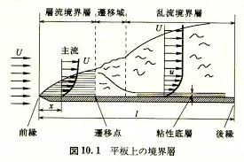
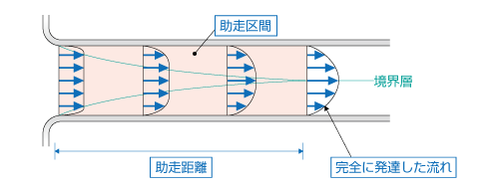
第５章 強制対流伝熱
熱伝達率の具体的な計算の仕方（強制対流の場合）．
強制対流 ➔ 流れ場の計算で温度が必要ない．
連続の式と NS 式から流れ場が計算できる．
その後エネルギー保存式を使って温度場を計算する．
自然対流伝熱より少し簡単．
各節の内容
5.1 平板に沿う層流（解析的に温度場を解ける）
5.2 平板に沿う乱流（解析的に解けない ➔ 実験相関式）
5.3 円管内層流（解析的に解ける）
5.4 円管内乱流（実験相関式・Colburn or Dittus-Boelter)
5.5 各種流路：矩形管，二重円管，三角管
5.6 管外熱伝達：単一円管周り，管群，球

Slide 73
今日の結論
平板に沿う層流
τ = (1/2)fρU² → f = 0.664/Re^{1/2}
Nu = 0.664Re^{1/2}Pr^{1/3}
平板に沿う乱流
円管内層流
τ = (1/2)fρU² → f = 16/Re
Nu = 3.65（壁面温度一定の場合） Nu = 4.36（壁面熱流束一定の場合）
円管内乱流
f = 0.0791/Re^{1/4}
Nu = 0.023Re^{0.8}Pr^{1/3}

Slide 74
5.1 平板に沿う層流熱伝達
y
U
T∞
速度分布
温度分布
δ:速度境界層
u=0
T=T_{W}
δ_{T}:温度境界層
x
L
基礎式（圧力降下なし）：
基礎式中に現れる従属変数：u, v, T
NS 式に T が出てこない．連続式と NS 式より u, v を計算．
u, v をエネルギー式に代入して T を計算．
q_{x} = -λ(dT_{x}/dy)_{y=0} ➔ h_{x} = q_{x} / (T_{W} − T∞) ➔ Nu_{x} = h_{x}x/λ
境界条件： u = v = 0 & T = T_{W} at y = 0 u = U & T = T∞ at y = ∞

Slide 75
速度場の計算（やり方）
U
速度分布
無次元距離＝１で無次元速度＝１
δ:速度境界層
u=0
x
x とともに速度境界層は厚くなるが δ で規格化すれば同じ (相似) を期待する
無次元速度 u/U は y/δ について x によらず同じ関数形状 ➔
Eq. (4.31) ➔ （δ は x の 1/2 乗に比例して増加）
η を使うと次の「偏」から「常」の変換ができる．Eqs. (5.8)-(5.13) 参照

Slide 76
速度場の計算（結果）
Z の η に関する ODE を解く
Blasius: 級数解，Howarth: 数値解
速度境界層厚さ（u/U = 0.99）
壁面せん断応力：τ
摩擦係数： f
無次元化、すごい！

Slide 77
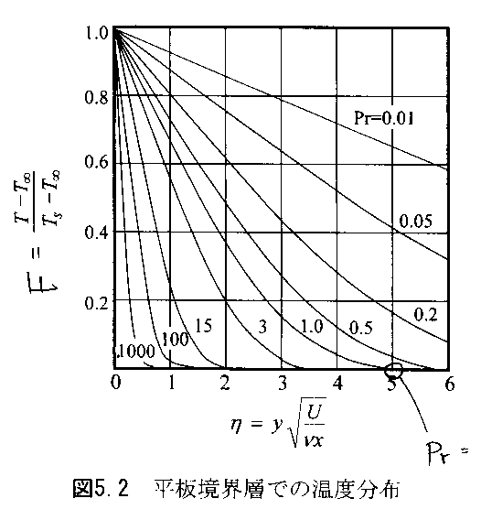
温度場の計算
無次元距離＝１で無次元温度＝０
ODE より，F (T*) は Pr をパラメーターとする η の関数
温度境界層厚さ
T∞
T∞
温度分布
T_{W}
T_{W}
温度分布にも相似性を仮定して・・
速度場解析の結果より・・
エネルギー保存式に代入して・・
無次元化、すごい！

Slide 78
熱伝達率
さいわいこの場合は温度場が計算できたから，熱伝達率の定義より
0～L 区間の平均熱伝達率 ：
0～L 区間の平均ヌッセルト数：
境界層がだんだん厚くなるので，局所熱伝達率 h_{x} は x の増加とともに徐々に減少
演習5.1：h_{x} の式を既知としてh_{m}, Nu_{m} が下のように与えられることを確認せよ．
演習問題 [4] を解け．
局所ヌッセルト数
本当はここまでの式変形を自分でやって理解することが重要だが、宿題としてはこんなとこ。

Slide 79
5.2 平板に沿う乱流熱伝達
時間変動
平板に沿う流れの場合，最初は境界層内の流れ場は層流だが，ある地点から下流は乱流境界層となる．
遷移位置：
乱流になると，渦粘性係数や渦熱伝導率が一定でないので，流れ場と温度場を解析的に解くことができない．
実験式による評価
境界層厚さ：
摩擦係数：
局所ヌッセルト数：
演習5.2：[4]の条件でx_{crit}を求めよ
これさえあれば壁面せん断力と熱流束を計算できる。
演習5.3*：層流の式および乱流の式を使って，δ と h_{x} を x の関数として描き，考察せよ．
演習5.4 ：Eq. (4.57) の関係が成立していることを確認せよ．
注意：本当にやるべきなのはこんなつまみ食いの演習ではない。

Slide 80
5.3 円管内層流熱伝達
円管では T∞ をどう選ぶか？ ➔ 熱伝達率の定義
円管内の速度分布は？ ➔ 発達した層流なら放物線分布（ポアズイユ流れ）
エネルギー保存式（円筒座標系）は・・
上式を境界条件 (r = R ➔ T = T_{W}) & (x = 0 ➔ T = T₀) で解けば温度分布が求まる．温度分布がわかれば h_{x}, Nu_{x} は定義式 (5.43) & (5.44) より計算でき，十分下流では
Q = c_{p}GΔT
T_{m}：混合平均温度
演習5.5：上流(加熱が始まったばかりのところ)では Nu_{Dx} が大きい(図5.5)．なぜか？
Nu一定!?やっぱり無次元化すげー!

Slide 81
5.4 円管内乱流熱伝達
乱流となる条件：
摩擦係数：
乱流の助走区間は 10D～15D で短い．発達域だけわかればだいたいOK．
Colburn の修正式(4.57)より
ブラシウス
コルバーン
工学的に最も重要かつ有名な式。これを知らないということはあり得ない。

Slide 82
5.5 各種流路内熱伝達
矩形管，二重円管，三角管：定性的には円管と同じ
層流の場合（少し違う）
助走区間で熱伝達率が大きく徐々に一定値に近づく
璧温一定 ➔ Nu_{D} = 2.3-7.7 （円管：3.65）
熱流束一定 ➔ Nu_{D} = 3.0-8.2 （円管：4.36）
曲がり管：複雑な流れ場が形成されやや大きくなる．
乱流の場合
円管と同じでほぼ OK ～ 主流部の温度分布はほぼ平坦なので壁近くの層流底層 (laminar sublayer) が重要．重要な物理は壁近くにあるので，Nu は管の断面形状にあまり依存しない．
水力等価直径 (Hydraulic equivalent diameter)
D_{h} = 4S/L

Slide 83
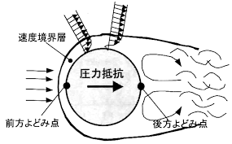
5.6 管外面における熱伝達
5.6.1 単一円管：よどみ点，流れの剥離，双子渦，カルマン渦
円管周りの流れ場は複雑；熱伝達率は上流側，側壁，下流側で当然異なるし，周囲に形成される流れ場によっても大きく変化する．
係数 C，指数 n はレイノルズ数によって異なる（表5.1）
5.6.2 管群
１列目の熱伝達率は円管と同じ，その後はだんだん大きくなり３列目以降はほぼ同じ．管ごとに h が異なるが，面倒なので大抵は全体の平均 h_{m} を考える．正方配列より千鳥配列の方が Nu_{m} が大きい．なぜか？
5.6.3 球
理屈は円管とほぼ同じ．Ranz-Marshal が超有名．気泡の凝縮問題などにも応用できる。

Slide 84
計算手順のまとめ
流れ場の確認、平板、管内、管外、etc…
層流かあるいは乱流か
相関式を選定してNuを計算
Nuよりhを計算
q=hΔTより熱流束を計算

Slide 85
宿題
演習5.1～5.2
第５章の演習問題[4]と[7]
演習5.3～5.5（余力があれば）

Slide 86
第10回 自然対流熱伝達
熱工学基礎

Slide 87
6. 自然対流熱伝達
強制対流熱伝達：ポンプやファンで流れを駆動
温度と独立に流れ場を解いてから温度場を解く；流れ場 ➔ 温度場
自然対流熱伝達：温度差に起因して密度差が生じ，重力によって自然に流れが駆動される．
Nu → h → q は、強制対流と同じ。
速度場が温度場に依存する；流れ場 & 温度場を連立して解く．数学的には強制対流よりやや難しい．
流速が遅い ➔ 強制対流より伝熱量が小さい

Slide 88
6.1 鉛直平板に沿う自然対流熱伝達
(1) 支配方程式
定常 & 層流 ➔ 境界層近似適用可
主流では流れがないので圧損はヘッド分だけ．
Boussinesqu 近似して上式と体膨張係数より，NS は・・
NS に T が現れる．質量，運動量，エネルギー保存式を連立して u, v, T を同時に解かなければならない．強制対流熱伝達より少し難しい（数学的には）．

Slide 89
(2) 無次元パラメーター
4.2節の結果より・・
次の形を使う場合の方が多い．
Nu = A Gr Pr^{0.5} = A (Ra/Pr) Pr^{0.5} = A Ra/Pr^{0.5}
層流境界層から乱流境界層への遷移条件

Slide 90
6.1.2 自然対流層流熱伝達 (Ra_{L} < 10⁹)
境界層中で成立する支配方程式；PDE for x & y
境界条件
y = 0 ➔ u = v = 0, T = T_{s}
y = ∞ ➔ u = v = 0, T = T∞
数値的なら PDE のままでも解けるが ODE にする．
Eqs. (6.16), (6.17)
T* は η の関数！
代表速度が不明なので，u_{N} = u / U とできない．

Slide 91
6.1.2 つづき（Nu_{x} の導出）
前のスライドの結果
数値計算で解いた結果を図示すると ➔➔➔➔➔
Pr による速度&温度境界層厚さの相対関係は？
局所 Nusselt 数は・・
T* の壁勾配がわかれば Nu_{x} がわかる．
右図より dT*/dη を Pr で相関すると・・

Slide 92
6.1.2 つづき（Nu についてもう少し）
前のスライドより Nu_{x} は・・
h_{x} は x が大きくなると，境界層が厚くなるのでだんだん小さくなる．
平均してみよう．
以上は壁面温度一定のとき．熱流束一定なら・・

Slide 93
6.1.3 自然対流乱流熱伝達
今までの式は層流の式，Churchill & Chu は層流でも乱流でも使える．
煩雑な印象だが Nu はとにかく Ra と Pr の関数．

Slide 94
6.2 鉛直平板以外の相関式
水平平板
上向き加熱 & 下向き冷却
下向き加熱 & 上向き冷却
円柱：
水平：式(6.29)
垂直：D が境界層厚さよりも大きければ鉛直平板とほぼ同じ．

Slide 95
演習
☆
宿題：演習問題[1]を解け（158ページ）

Slide 96
第11回 相変化熱伝達
熱工学基礎

Slide 97
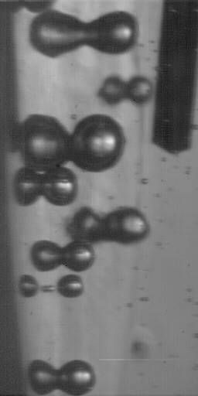
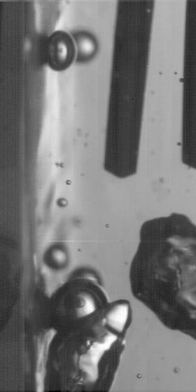
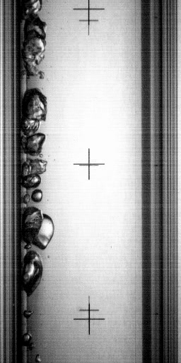
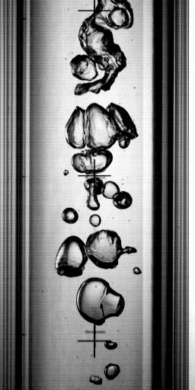
7.1 沸騰熱伝達
火力、原子力発電等のシステムでは、環境負荷の小さい蒸気を用いてタービンを駆動、電力を発生する。
ボイラーや原子炉は、水を供給し、蒸気を取り出す装置と見ることもできる
沸騰は身近な現象だが、複雑な物理を含んでおり、理解は進んでいない。
前記機器の経済性や安全性の向上を図る上で、沸騰現象に関する理解が欠かせない。
沸騰の分類
プール沸騰 ⇔ 強制対流沸騰
飽和沸騰 ⇔ サブクール沸騰
沸騰熱伝達～加熱壁から流体への熱移動
熱伝達率がきわめて高い (10⁴～10⁵W/m²K)
加熱壁温度が低く抑えられる

Slide 98
加熱壁の温度
縦、横、高さが1cmの立方体内で600Wの発熱
熱流束：q_{w}=600/(6x0.01x0.01)=1MW/m²
周囲流体の温度：T_{f}=100℃
加熱壁温度：T_{W}=T_{f} + q_{w}/h
自然対流（空気）：h=1～10W/m²K ➔ 100,000～1,000,000℃
自然対流（水） ： h=10～1,000W/m²K ➔ 1,100～100,000℃
強制対流（空気）： h=200～2,000W/m²K ➔ 600～5,100℃
強制対流（水） ： h=500～5,000W/m²K ➔ 300～2,100℃
相変化 ： h=10,000～100,000W/m²K ➔ 110～200℃

Slide 99
7.1.1 プール沸騰
なぜ沸騰するのか？ 沸騰⇔蒸発
気泡内部は高圧のため（ラプラス則）、飽和温度が高い。初期気泡が液中の密度揺らぎにより起因すると仮定（均質核生成）すると、沸騰開始時の水温は300℃程度（過熱限界温度）
実際には壁温が105℃程度で沸騰開始する。
伝熱面上の傷（キャビティ）に潜む空気や蒸気が核となる。
気泡は伝熱面上の決まった場所で生成される。
気泡のかく乱により・・
熱伝達率が大きい
壁温を飽和温度程度としたままで大熱流束が得られる ➔ 工業的応用
（過熱度）＝（壁面温度）－（飽和温度）
（サブクール度）＝（飽和温度）－（液相の代表温度）

Slide 100
(2) 飽和プール沸騰の様相 － 沸騰曲線
過熱度を上げる ➔ 熱流束も増えてたくさん相変化する ➔ まちがい
自然対流域：沸騰を生じない（自然対流熱伝達）
核沸騰域 ：壁表面の特定の場所で発泡を生じる．孤立気泡域 ➔ 合体泡域．
熱伝達率が高く、工業的に有用な領域．
遷移沸騰域：限界熱流束を超過．過熱度増 ➔ 熱流束減！
膜沸騰域 ：伝熱面が蒸気膜で覆われ、伝熱面は高温となる（危険な状態）

Slide 101
(3) バーンアウト（焼き切れ）
CHF
なぜ焼き切れと呼ぶのか？ ➔ 電熱線が温度の急上昇で焼き切れるため
電熱線に加える電圧（熱流束）を上げていくと・・
過熱度もだんだん上がる
熱流束制御：限界熱流束 (CHF: Critical Heat Flux) を超えると・・
膜沸騰にジャンプ．空焚き状態．130℃ ➔ 1,100℃．焼き切れ．
エアコン：性能が出ない．火力発電：プラント破損，原子力発電：事故．
膜沸騰域から電圧を下げると ➔ 蒸気膜が消えて壁温がさっと下がる．

Slide 102
(4) 代表的な相関式
沸騰核密度、気泡生成周期、気泡生成時の伝熱量、etc..
核沸騰熱伝達率 (Rohsenow)
Nu が伝熱面の表面状態に依存（粗い方が大きい）
極大熱流束点 (Kutateladze, Zuber)
極小熱流束点 (Zuber)
膜沸騰熱伝達率
気泡の撹乱がない．蒸気膜内に直線分布を仮定．
Nuは核沸騰より小さい．熱放射も考えた方がよい．

Slide 103
練習問題
大気圧下でプール沸騰を利用して飽和水を加熱し、蒸気を発生させたい。必要な蒸気量は0.01kg/s (0.6kg/min)、伝熱面過熱度は10Kとする。
得られる熱流束を図7.2から読み取れ。熱伝達率を算出せよ。
水の蒸発熱を2,500kJ/kgとして必要な伝熱面積を計算せよ。
図1.4によると、沸騰を生じなければ熱伝達率は100W/m²K程度である。この場合、必要な伝熱面積はいくらになるか？

Slide 104
7.1.2 管内強制対流沸騰
★
エネルギー機器等では、管内を流れる流体を加熱して蒸気を発生させる場合が多い。
T_{W}は、BT上流では飽和温度程度、BT下流では急激に上昇する。
通常は、BTを生じないように設計
BTの発生メカニズム
DNB：プール沸騰と類似の機構、液体と加熱壁の間に蒸気膜が形成される。
ドライアウト：環状流中で液膜が消失する。流動系に特有
環状流遷移とBTの相対関係
BT (Boiling Transition)：熱伝達率の急減（壁温度の急上昇）
限界出力 (Critical Power)：BTを生じるときの熱出力
限界熱流束 (Critical Heat Flux)：BTを生じるときの熱流束
ドライアウト：環状流中での液膜消失（BT機構の一つ）
DNB (Departure from Nucleate Boiling)：BT機構の一つ

Slide 105
限界熱流束
★
BTの上流と下流で熱伝達率（壁面温度）が大きく異なるため、BTの発生（限界熱流束）を正確に予測することが最も重要
簡単な体系（均一加熱、均一流路形状、定常）では、多数の実験データをもとにした実験相関式（甲藤）
簡単でない体系では、個別試験が必要だが、ドライアウト型であればより汎用性の高い取扱いが可能（液膜流モデル）
液膜が消失してBTを生じると仮定することにより、原理的には非均一加熱、非定常状態にも適用できる。

Slide 106
7.1.3 相変化を利用した冷却
☆
沸騰：加熱のイメージだが，熱伝達率が大きいので，飽和温度まで急速に温度を下げられる．
お湯を沸かすときも，加熱面は水によって冷却されているおかげで、温度が一定に保たれる
鉄鋼の連続鋳造や金属材料の焼きいれ
吹き付け方式
スプレー冷却、ラミナー冷却、ジェット冷却、ミスト冷却
どぶづけ方式
浸漬冷却
図7.2の意味を理解しておくこと。
演習（余力があれば）：テキスト [1] & [2]

Slide 107
7.2 凝縮熱伝達
沸騰：液体が飽和温度よりも温度の高い伝熱面に触れる
凝縮：気体が飽和温度よりも温度の低い伝熱面に触れる
凝縮
膜状凝縮：凝縮液が液膜を形成して伝熱面全体を濡らす．
滴状凝縮：凝縮液が滴状になって伝熱面を部分的に濡らす．
例えば凝縮器：あるシステムで沸騰により蒸気が発生して圧力上昇➔凝縮器で圧力抑制➔凝縮熱伝達率が大きい方が凝縮器を小さくできる．
膜状：蒸気は液膜を介して壁と熱交換⬅➔滴状：直接接触可
膜状より滴状の方が熱伝達率は大きい（高性能）
濡れにくい面の方が滴状になりやすい傾向があるが，どちらになるかはよくわからない．昨日まで滴状だったのに今日は膜状になるかもしれない．滴状で設計すると失敗するかも．滴状は理論ができていない（研究要）．
滴状は省略，膜状についてだけ解説する．

Slide 108
7.2.1 膜状凝縮の理論解析（層流液膜）
(1) まず速度：液膜内の CV で力のバランスを考えると
(2) 次は温度分布・・
δ = δ (x) がわかれば，u & T が解けたことになる．

Slide 109
(3) 液膜厚さと熱伝達率
液膜厚さの計算
定常 ➔（x = X 面の流出量）＝（x = 0～X 間の凝縮量）
局所熱伝達率は・・
局所➔平均は今までと同じEqs.(7.30)&(7.31)
実験より20%くらい小さい ➔ McAdams（さざ波？）
水平円柱や球でも同じような結果：Eqs. (7.32) & (7.33)
δ に関する常微分方程式

Slide 110
凝縮；その他
☆
実験相関式
層流 ➔ 乱流遷移（液膜レイノルズ数）：
層流 ➔ McAdams; Eq. (7.36)
乱流 ➔ Kirkbride; Eq. (7.37)
滴状凝縮：長時間維持するのが難しい．データは多いがばらばら．滴が流下するときに冷える？滴の大きさは？伝熱面性状？
蒸気中に非凝縮性ガス（たいていは空気のこと）が少しでも含まれると，凝縮性能は大きく減少する．なぜか？
理論的評価はなかなか難しく，たいていは実験で調べる必要がある．凝縮器ではなるべく空気が混入しないように．
宿題：演習問題[4]（184ページ）

Slide 111
第12回 放射伝熱1
熱工学基礎

Slide 112
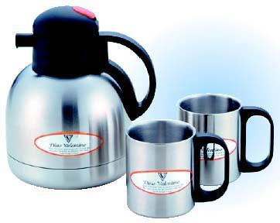
8. 熱放射
物体が内部エネルギーを電磁波の形で射出 ➔ 温度低下
これを他の物体が吸収して内部エネルギー ➔ 温度上昇
上記の熱移動を「放射伝熱」という．
物体の温度が高いときに特に重要 T > 1,000K ?
真空中でも熱移動が生じる．
太陽 → 地球
地球温暖化
真空ポットでも冷える
一般には熱伝導，対流伝熱と共存
固体面間の放射伝熱 ➔ 8.2節
真空
放射伝熱

Slide 113
8.1 熱放射
物体を構成する粒子が下位のエネルギー準位に遷移
光子（電磁波）を放出して内部エネルギーを失う
光子のエネルギー e は・・
（h：プランク定数）
エネルギー準位の差が大きいほど射出される電磁波の振動数 ν は高く，波長 λ は短くなる．
電磁波 ➔ 波長によって名前が違う
ガンマ線, エックス線, 紫外線, 可視光, 赤外線, マイクロ波, 電波
伝熱で特に重要な波長の電磁波（λ = 1-100μm） ➔ 熱線

Slide 114
8.1.1 熱放射の強さ
射出能（全射出能と単色射出能）～ 熱放射の熱流束
まずは，固体表面から射出される放射エネルギーの強さ
単位面積・単位時間あたりに射出される全熱放射エネルギー ➔ 全射出能：E
E は色々な波長の電磁波の合計なので、次のように書ける．
E_{λ} : 単色射出能（E と単位が違うのに注意！）

Slide 115
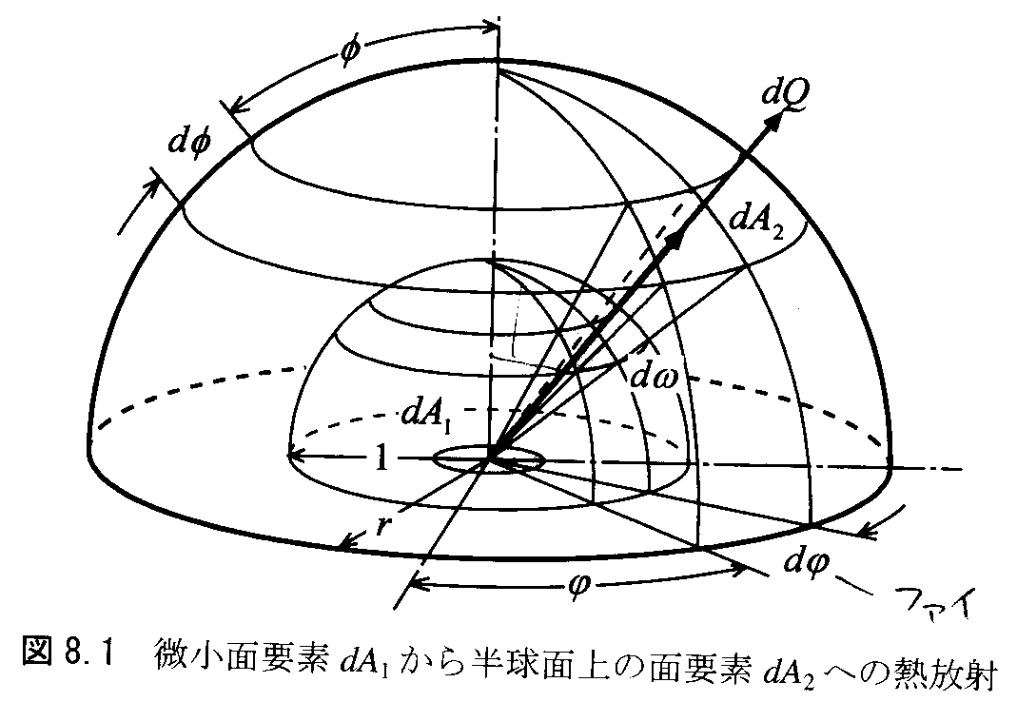
放射強度（方向も考慮）
dQ ➔ 微小面 dA₁ から射出されてお椀面上の微小面 dA₂ を通過する熱放射エネルギー。dQ は I を比例係数として次のように書ける（ランバートの余弦法則）。
I：放射強度．残念ながら一般には定数ではなく φ の関数（図8.3）
I_{λ} : 単色放射強度（射出能と同じ要領）➔
E と I の関係（I は方向を考慮する分 E より精密；I を足し合わせると E）
I が一定であることを「乱射性」、乱射性を有する面を「乱射面」という。
乱射面なら積分できて・・
比例係数
真上が一番強い
立体角
➔ 乱射面なら E で十分（ I を考えるまでもない）

Slide 116
8.1.2 黒体放射
一般には・・
放射エネルギーが飛来 ➔ 一部を吸収、残りを反射（透過は珍しい）
温度に応じてそれなりの熱放射エネルギーを射出
黒体面は・・
放射エネルギーが飛来 ➔ すべて吸収
温度に応じて理論的に最大の熱放射エネルギーを射出（プランクの法則）
ちなみに とするとレーリー・ジーンズの式（紫外発散）
なお、黒体面は乱射性（と乱反射性）を有する
統計力学、量子論、ボルツマン分布、自由度・・

Slide 117
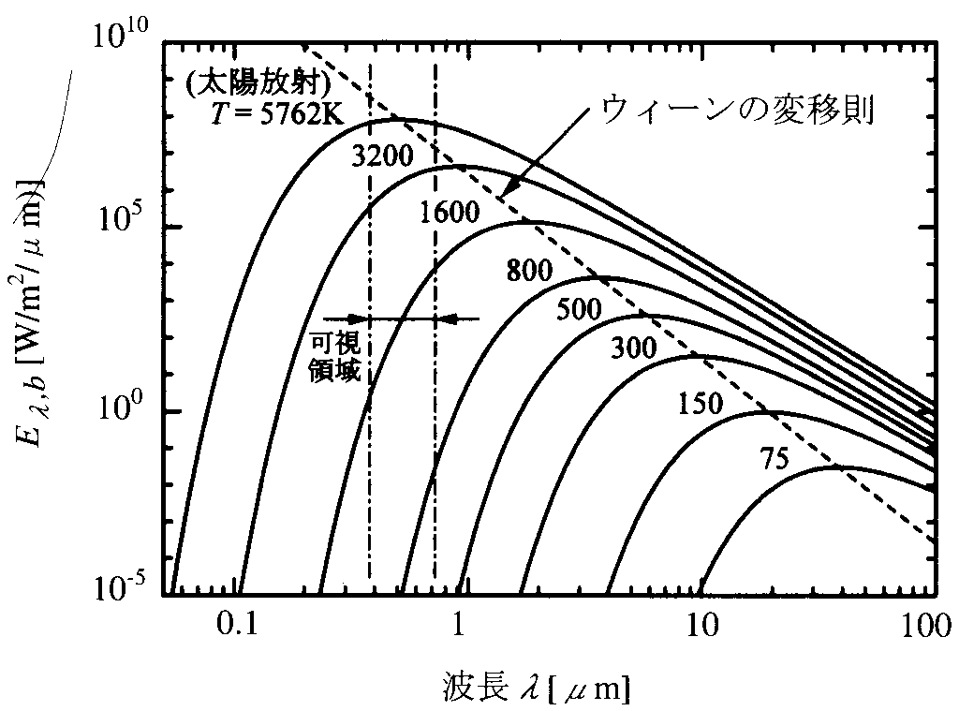
ステファン・ボルツマンの法則
プランクの法則（図8.2）より黒体面の単色射出能は・・
E_{λb} が最大となるときの λ は・・
全射出能は・・
ウィーンの変移則
ステファン・ボルツマンの法則
ステファン・ボルツマン定数
黒体面から射出される放射エネルギーはステファン・ボルツマンの法則で計算できる
射出能が「絶対温度」の４乗に比例 ➔ 温度が高いとすごい量

Slide 118
8.1.3 実在物体表面の熱放射
放射率：黒体が理論上最大なので、黒体との比であらわす ➔ 0 < ε < 1
(全)射出能の比 ε = E / E_{b} (全)放射率
単色射出能の比 ε_{λ} = E_{λ} / E_{λb} 単色放射率
特定方向の放射強度の比 ε_{φϕ} = I_{φϕ} / I_{b} 指向放射率
φ = 0 のときの指向放射率 ε_{n} = I_{n} / I_{b} 垂直放射率
放射率 ε の実在面から射出される放射エネルギー（射出能）は・・

Slide 119
8.1.4 放射エネルギーの吸収、反射、透過
射出はひとまずこのくらいにして、入射がどうなるか考える。
放射エネルギーが入射すると ➔ 「反射」「吸収」「透過」
ガラスなどは可視光を透過するが、大抵の固体は入射エネルギーの一部を「反射」し、残りを「吸収」する。透過はまれ。
反射：「鏡面反射」または「乱反射」； 滑面は鏡面反射、粗面は乱反射の傾向があるが、乱反射の方が伝熱計算が簡単。以降ではすべて乱反射を仮定する。
反射率 ρ 吸収率 α 透過率 τ
固体は透過しないので τ = 0 ➔ ρ + α =1
H
ρH
αH
τH

Slide 120
反射と吸収
エネルギー H_{λ}dλ の単色光が入射したき、反射分を H_{λρ}dλ, 吸収分をH_{λα}dλとすると・・
単色反射率：
単色吸収率：
透過は無視できるものとすると ➔
単色反射率と単色吸収率は物体の材質と表面状態で大体決まる（物性値的）。実際の入射エネルギーは単色ではなく、色々な波長の電磁波が含まれているから・・
反射率：
吸収率：
H_{λ} の重み付平均なので 一般には入射パターンに依存する（物性値的でない）
黒体面の場合 ➔ 入射エネルギーをすべて吸収するから ➔
キルヒホッフの法則：「単色放射率」と「単色吸収率」は等しい ➔
ε_{λ} が λ によらず一定なら ➔ 「放射率」と「吸収率」は等しい ➔

Slide 121
8.1.6 灰色面近似
☆
黒体面
λ によらず ε_{λ} = α_{λ} = 1 ➔ ε = α = 1
乱射性 ＆ 乱反射性
灰色面
λ によらず ε_{λ} = α_{λ} = const. < 1 ➔（キルヒホッフOKなので）➔ ε = α < 1
乱射性 ＆ 乱反射性
固体面間の放射伝熱の計算がすごく楽になる。有用。
乱暴な近似だが使用頻度は「きわめて」高い！
問題：レーリー・ジーンズの式、ウィーンの変移則？

Slide 122
第13回 放射伝熱2
熱工学基礎

Slide 123
8.2 固体面間の放射伝熱
1
射出 ➔ 吸収＆反射；反射 ➔ 吸収＆反射；・・・・
正味で (1→2) の方が (2→1) より多ければ
1 の温度が下がり・・2 の温度が上がる
いつかは同じ温度になる（熱平衡）
面1, 2の温度を時間的に一定にするには（T₁ > T₂）
面1は裏から加熱、面2は裏から除熱（トータルは同じ）
真空空洞
2
例題：面1, 2の温度が各々T₁, T₂で一定のとき、加熱量と除熱量はいくらか？
灰色面近似（これをしないとしんどい）
閉空間系（放射エネルギーは系外に出ない）
F₁₂ （形態係数） 1 から出た熱放射エネルギーのうち 2 にいく割合
G₁ （射度） 射出分と反射分の合計
q₁ （正味の熱流束） 結局 1 をどれだけ加熱すれば温度一定となるか

Slide 124
8.2.1 黒体面間の放射伝熱と形態係数
A₁ , A₂ , A₃：黒体面（各々温度一定とする ➔ T₁ , T₂ , T₃ ）
黒体面 ➔ 反射は考慮しないで OK
Q₁ ➔ A₁ から出る全熱放射エネルギー
F₁₂ ➔ Q₁ のうちで A₂ にいく割合 (Q₁₂ = Q₁ × F₁₂)
面１から射出される熱エネルギー
面１が吸収する熱エネルギー
面１が外部に放出する「正味の」熱エネルギー
1
2
3
F_{ij}（形態係数）がわかわれば・・各面の正味の熱流束が計算できる

Slide 125
形態係数（view factor）
1
A₁ からの熱放射エネルギーのうち A₂ に到達する割合は・・
立体角 ：
dA₁ → dA₂ ：
A₁ → A₂ ：
A₁ 全部 ：
形態係数 ：(A₁ → A₂) / (A₁ 全部)
2
4
3
形態係数の相互関係
F₁₂がわかればF₂₁もわかる
形態係数（view factor）の基本式：幾何学的に決まる。積分できるはずだがかなり面倒。積分しないで簡単に計算できる場合がある。

Slide 126
積分しないで形態係数が決まる？
一般に相互関係が成立（₃C₂ = ３）
閉空間系なら「総和関係」が成立（３）
求める形態係数は・・ F₁₁, F₁₂, F₁₃ ・・ F₃₃ ➔ ９個（あと３個）
平面または凸面なら自己形態係数が０
その他（互いに見ない面）
1
2
3
自己形態係数
；一つ足りない（積分するしかない）
；簡単な連立一次方程式を解けば OK !
1
2

Slide 127
8.2.2 形態係数の計算例
一般には、Eq.(8.37)の二重積分より計算。
以下に紹介するのは二重積分しなくても計算できる特別な場合。
(1) 球表面とそれを囲む面
(3) 無限に長い三角ダクト
1
(2) 平行な 2 つの無限平板
1
2
2
1
3
2

Slide 128
8.2.3 灰色面系の放射伝熱と射度
灰色面 ➔ 反射があるので、まともだときりがない
乱射性なので射出分と反射分に見かけ上違いはない
G_{i}（射度）を使うとうまくいく
射度：（自身が射出する分）+（反射分）
H_{i}（外来照射量）
1
2
ε_{i}, T_{i}, F_{ij} がわかっていれば G_{i} に関する簡単な連立一次方程式
「G_{i} は計算可！」

Slide 129
正味の熱流束
支出から収入を差し引くと（正味の熱流束）
q_{i}：面 i から閉空間に向かう正味の熱流束
q_{i} > 0：支出の方が多い；貯金（温度）一定にするには外部加熱必要
q_{i} < 0：収入の方が多い；貯金（温度）一定にするには外部冷却必要
1
2
F_{ij} が既知なら q は G から直ちに計算できる。

Slide 130
宿題
☆
黒体 (T₁)
1
2
灰色体 (ε, T₂)
A. 上の無限平板系で・・
(1) 形態係数を求めよ。
(2) 射度を求めよ。
(3) 正味の熱流束を求めよ。
B. 演習問題[2]を解け（ちょっと難しい）
G₁, G₂, G₃ を計算
F₁₄, F₂₄, F₃₄ は？
開口部から出てくるのは H₄ だから・・

Slide 131
第14回 熱交換器
熱工学基礎

Slide 132
9. 熱交換器
★
熱伝導，対流伝熱の応用問題
高温流体から低温流体に積極的に熱を移動させる装置
エアコン，冷蔵庫，ラジエーター，蒸気発生器
エネルギー問題，環境問題，CPU などで高性能化要
直接接触式：クーリングタワー，スプレー型凝縮器，差し水？
高性能（熱伝達率が高い）
伝熱面の汚れを気にしなくてよい
性能評価が難しい（伝熱面積は？）
隔壁式：高温流体と低温流体が仕切られているタイプ
性能は悪くない
伝熱面が汚れてくると性能が劣化する
伝熱面積は明確
流体混合は有り得ない（伝熱管破損，ナトリウム・水反応）
使用頻度が高く伝熱性能評価の容易な隔壁式熱交換器について解説

Slide 133
9.1.1 構成要素による隔壁式熱交換器の分類
★
二重管型
シェル・アンド・チューブ型
フィン・アンド・チューブ型
プレート（フィン）型

Slide 134
9.1.2 流れ方向による隔壁式熱交換器の分類
★
並流式・向流式
混流式
直交流式

Slide 135
9.2 熱交換性能の計算方法
★
9.2.1 熱通過率：K（熱交換器の熱伝達率のようなもの）
K がわかれば，必要な熱交換量 Q を得るのに必要な伝熱面積（熱交換器の大きさ）A を計算できる．
演習9.1：K が次式で与えられることを示せ．
伝熱面が汚れると伝熱が悪くなる．熱交換器を設計するときは，使っているうちに性能が落ちても OK なように，性能劣化を見込んでおく ➔ 汚れ係数：f（流体によって値が異なる）
T₁
T_{1W}
T_{2W}
T₂
x
0
d

Slide 136
9.2.2 並流式熱交換器
★
Kの評価は実際には簡単でない
K given として Q を計算する．T₁, T₂ が x の関数なので意外に面倒．
微小区間 dx における熱移動量を流体の温度変化で表すと・・
K で表すと・・
微分方程式にするため，少し式変形・・
dQ を消去して・・
W = cG

Slide 137
微分方程式の求解と対数平均温度差
★
解くべき微分方程式と境界条件は・・
x = 0～x で積分すると・・
ΔT は入口から出口に向って指数関数的に減少する．興味の全熱交換量は・・
ΔT_{m} ～ 対数平均温度差
出入口温度差がわかれば ΔT_{m} が計算でき， ΔT_{m} がわかれば全熱交換量 Q より必要な伝熱面積 A を計算できる．（ ΔT_{in} + Q ➔ ΔT_{out} ➔ ΔT_{m} + K ➔ A）
解けた！

Slide 138
温度分布も求めておくと・・
★
水当量の定義より明らかに・・
Eqs.(9.4)-(9.6)は・・
上式より・・

Slide 139
熱交換器の設計例
★
問題：
全熱交換量を Q , 水当量（流量）を W₁, W₂, 入口温度を T_{1in}, T_{2,in} とする．必要な伝熱面積 A を求めよ．
解答：
出口温度は・・
対数平均温度差は・・
必要な伝熱面積は・・

Slide 140
9.2.3 向流式熱交換器
★
並流式
向流式
向流式：並流式よりも温度の変化幅を大きくできる．並流式より有利．
低温流体の流れの向きが違うだけで，あとは並流式と同じ．
対数平均温度差は並流式と同じ：Eq.(9.11)
演習9.2：演習問題[2]を解け．

Slide 141
熱交換器，その他
★
9.2.4 直交流式熱交換器
省略（二次元になるので少し複雑）
9.2.5 温度効率とNTU
Type 1 : これからつくる場合
Q, W₁, W₂, T_{1in}, T_{2,in} → A
対数平均温度差
Type 2 : 今ある熱交換器の性能評価
A, W₁, W₂, T_{1in}, T_{2,in} → Q
Q が未知なので出口温度がわからない．ΔT_{m} がわからない．
同じことだが，対数平均温度よりも温度効率の方が計算が簡単．
NTU = KA/W → ε（温度効率）
温度効率 → 出口温度 → Q

Slide 142
第15回 物質移動
熱工学基礎

Slide 143
10. 物質移動
★
熱移動と物質移動の類似性
燃焼（エンジン）
液体や固体中でも物質移動は生じるが気体中がイメージしやすいか？
高温部
熱移動
流れ
対流・拡散
×
×
高濃度部
物質移動
空気
混合
燃料

Slide 144
10.1 物質移動に関する諸量の定義
★
n 成分系における物質 i ：質量基準 ⇔ モル基準
濃度（成分ごと）
質量濃度： モル濃度：
質量分率： モル分率：
平均速度（成分によって速度が違うので、濃度で重み付き平均する）
質量平均速度：
モル平均速度：

Slide 145
拡散速度と流束
★
拡散速度（各成分の速度の平均速度からの差）
流束（各成分の通過量）
質量流束：
モル流束：
拡散流束（各成分の通過量・平均速度で移動する座標系から見て）
質量拡散流束：
モル拡散流束：

Slide 146
10.2 フィックの拡散の法則
★
濃度
濃度
A
流れなし
流れがあって拡散がなければ・・
B
x
x
物質拡散
流れがあって拡散があれば・・
x
x
フィックの法則：「拡散流束」の大きさは「濃度勾配」に比例する
（フーリエの法則：熱伝導により生じる「熱流束」は「温度勾配」に比例する）
方向は濃度分布が滑らか（平ら）になる方
D_{AB}：成分 A の成分 B に対する「拡散係数」

Slide 147
拡散係数の性質
★
成分 A, B についてフィックの法則を書くと・・
二成分系なら j_{A} + j_{B} = 0 が成立する。また 明らかにw_{A} + w_{B} = 1 だから・・
平均速度が 0（v = 0）のとき
演習：Eqs. (10.1) & (10.7)を使って確かめよ
濃度勾配により物質移動が生じる

Slide 148
フィックの法則（つづき）
★
フィックの法則 ➔ 拡散流束
静止座標系から見た流束は・・
質量流束：
モル流束：
均質化に関連する法則

Slide 149
10.3 簡単な二成分系拡散問題
★
z
左図の体系で蒸発速度（N_{A}, mol/m²s）を求めよ
支配方程式
定常状態では CV 内の成分量は時間的に不変（出＝入）
水表面では B の出入りはないから ➔ N_{B} = 0
N_{A} の方は Fick’s law より
境界条件
界面（z = z₁）と出口（z = z₂）で濃度 x_{A} が与えられているとする（x_{A1} & x_{A2}）
z₂
A : vapor
B : air
Δz
z₁
x_{A}
蒸発

Slide 150
★
10.3 簡単な二成分系拡散問題（解答）
z
支配方程式と境界条件
二階常微分方程式（c = c_{A} + c_{B} = const.）
境界条件より積分定数を定めて・・
濃度分布がわかった。蒸発速度は・・
z₂
A : vapor
B : air
Δz
至る所飽和濃度 (x_{A2} = x_{A1}) なら蒸発しない (N_{A} = 0)
z₁
x_{A}
蒸発

Slide 151
演習
★
熱伝導 ：96ページ [3] ・・・ 3.3kW
対流伝熱の基礎：124ページ [4]
(1)
(2)
(3)
対流伝熱の典型問題：146ページ [7]
放射伝熱：
8.2.3節の式変形を自分でやってみる。

